Slide 1
Основы оптимального приема сигналов (часть 3)

Slide 2





Лабораторная работа №4: «Оптимальный приёмник»
1. Самостоятельно задать параметры: длительность импульса =0,05 мс - 0,2 мс , задержка импульса = 0,2 мс - 0,7 мс , шаг изменения задержки = (0,5 – 1) , отношение сигнал-шум с E_{с} /G₀≈ 5 - 50 ; (параметр «Начальный номер канала» пока в модели не используется);
2. Варьируя отношение сигнал-шум, получить и сохранить реализации корреляционного интеграла и апостериорной плотности вероятности;
3. Оценить характер ошибок измерения задержки по положению максимума апостериорной плотности вероятности при большой и малой величине отношения сигнал-шум; получить реализацию с аномальной ошибкой измерения задержки (когда из-за выброса шума максимум апостериорной плотности вероятности образуется далеко от истинного значения параметра);
4. При средней величине отношения сигнал-шум (когда не возникают аномальные ошибки) получить и сохранить несколько реализаций апостериорной плотности вероятности, иллюстрирующих разброс оценки задержки ; не менее чем по 10 реализациям оценить максимальную абсолютную величину ошибки измерения ;
5. При той же величине отношения сигнал-шум получить и сохранить эпюры напряжения на выходах корреляторов каналов приёмника (длительность реализации и шаг изменения задержки задать таким образом, чтобы количество каналов было не более 10);

Slide 3
Домашнее задание
Изобразить структурную схему оптимального приёмника и на ней показать полученные в результате выполнения моделирования эпюры напряжения в каналах, а также зависимость корреляционного интеграла от задержки.

Slide 4
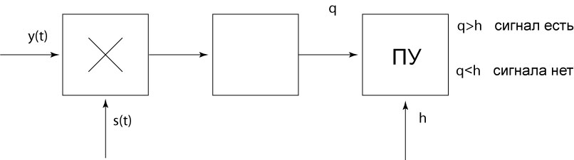
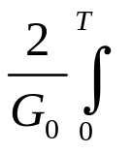
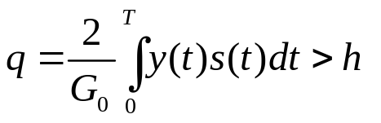
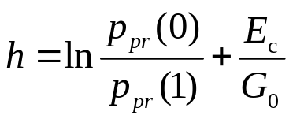
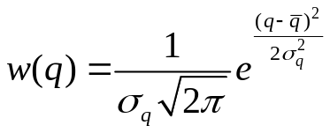
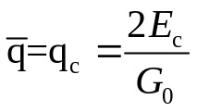
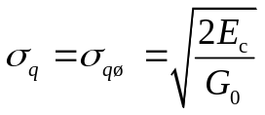
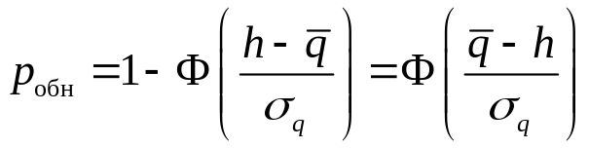
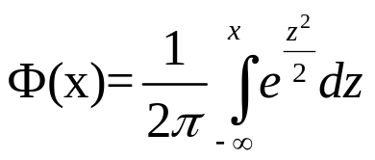
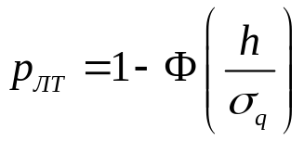
ОПТИМАЛЬНЫЙ ОБНАРУЖИТЕЛЬ ПОЛНОСТЬЮ ИЗВЕСТНОГО СИГНАЛА
Условие обнаружения
Оптимальное значение порога
Распределение вероятностей
напряжения на входе ПУ
математическое ожидание -
СКО -
Вероятность обнаружения:
Вероятность ложной тревоги:

Slide 5

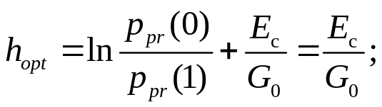
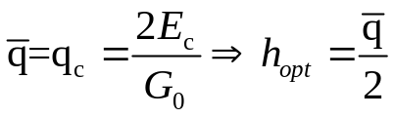
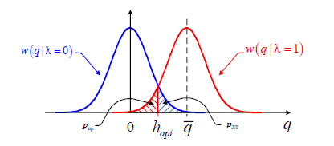
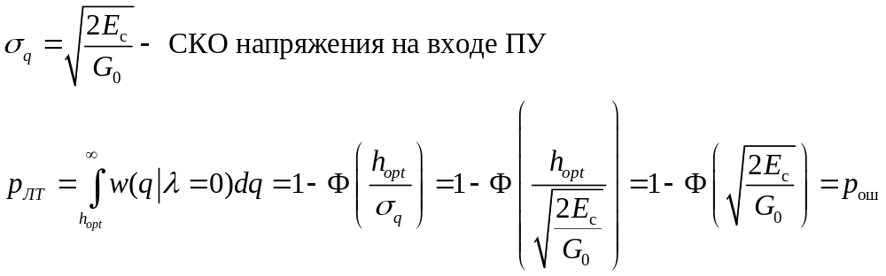
ЗАДАЧА
Оптимальный обнаружитель полностью известного сигнала в виде радиоимпульса с прямоугольной огибающей обеспечивает вероятность ошибки p_{ош}=p_{ЛТ}=p_{пр}=0,1. Длительность импульса =10 мкс , спектральная плотность шума G₀=10⁻¹² В²/Гц, априорные вероятности наличия и отсутствия сигнала p_{pr}(1)=p_{pr}(0)=1/2.
Определить амплитуду сигнала и оптимальное значение порога порогового устройства. Изобразить графики зависимости вероятности ошибок от величины порога.

Slide 6
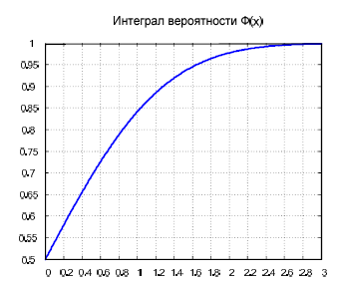
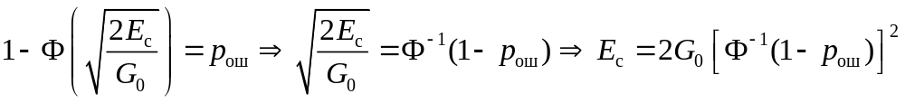

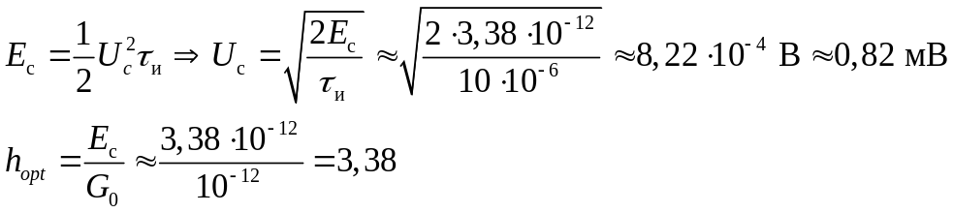
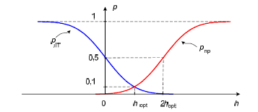
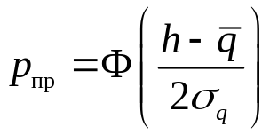
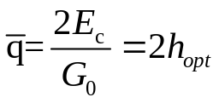
ЗАДАЧА 1

Slide 7
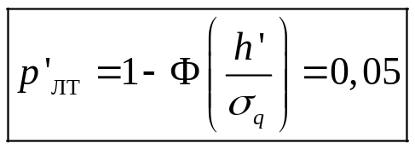
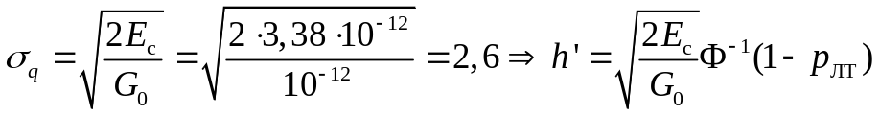
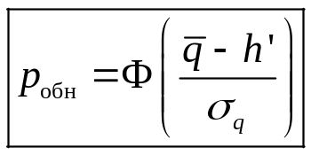
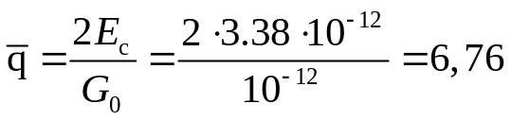
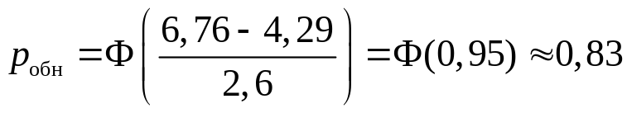
ЗАДАЧА
При условиях задачи 1 найти величину порога, при котором вероятность ложной тревоги уменьшается до 0,05. Найти вероятность обнаружения сигнала в этом случае.

